Slide 1
De la evidencia solida al desarrollo efectivo
Sebastian Martinez, 3ie
Director de Evaluación
28 de Agosto, 2025
Santiago, Chile

Slide 2
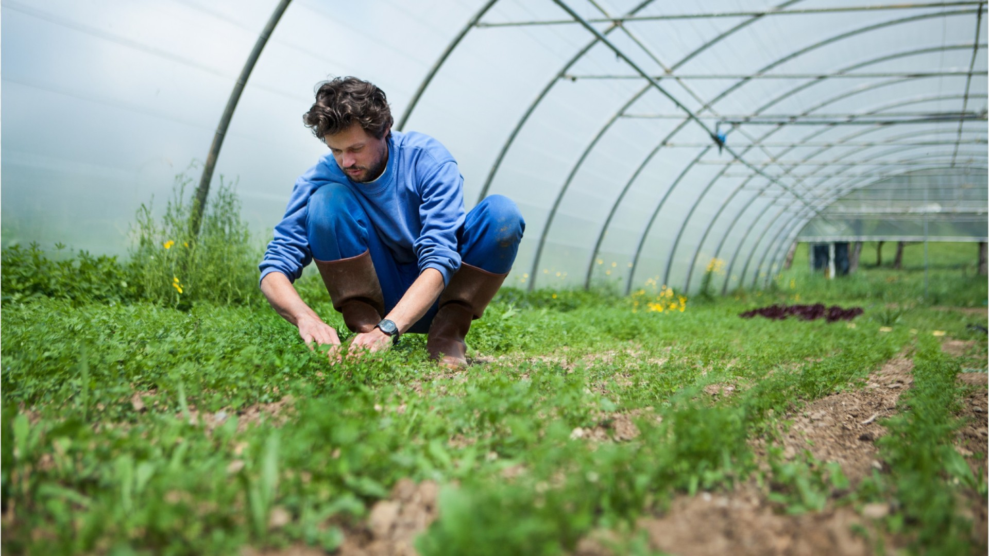

En busca de resultados….
Notes:
Objetivo de INDAP: Promover el desarrollo económico, social y tecnológico de los pequeños productores agrícolas y campesinos, con el fin de contribuir a elevar su capacidad empresarial, organizacional y comercial, su integración al proceso de desarrollo rural y optimizar al mismo tiempo el uso de los recursos productivos; empoderamiento

Slide 3

¿El programa fue efectivo?
¿La promoción de tecnologías agrícolas mejora la productividad y el ingreso de pequeños productores? (Salazar et al, 2025)
1
¿La erradicación de la mosca de la fruta afecta la productividad agrícola en el largo plazo? (Salazar et al, 2023)
2
¿Los Sistemas Descentralizados de Riego afectan la adopción de tecnología y la producción agrícola? (Lopez y Salazar, 2017)
3
Notes:
Insertar ejemplos de preguntas de evaluacion en el sector agropecuario – tomar ejemplos BID

Slide 4






Evaluación de Impacto
$$Y_{1i}$$
$$Y_{0i}$$
Con
intervención
$$T=1$$
Sin
intervención
$$T=0$$
Meta:
La intervención causó un efecto δ en la población P en un periodo determinado
Reto:
No observamos ambos resultados (con y sin intervención) a la vez
Solución:
Comparar resultados en grupos “identicos”

Slide 5
De la evidencia solida al desarrollo efectivo…..

Slide 6
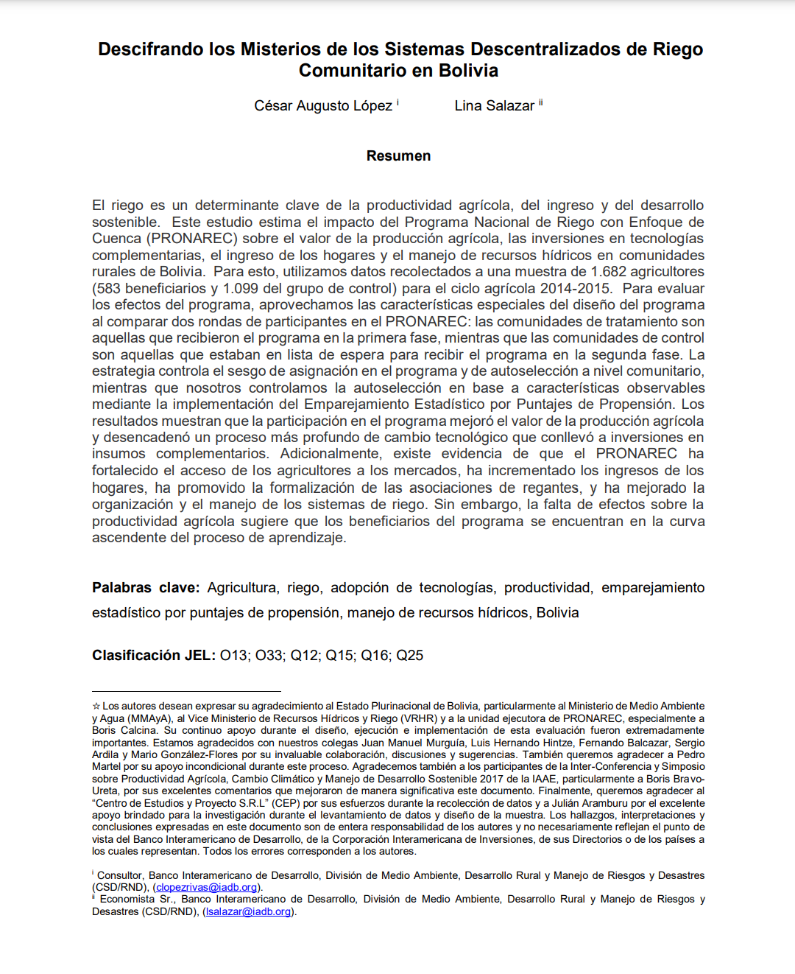
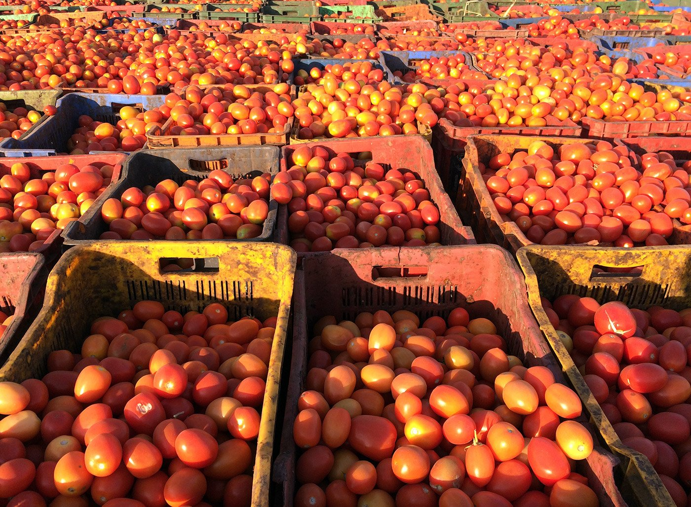
Notes:
No son ejemplos del sector Agro, fueron seleccionados por las lecciones aprendidas. Valor de evaluar pilotos.

Slide 7
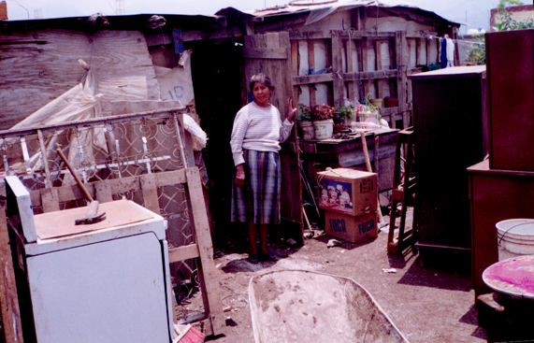
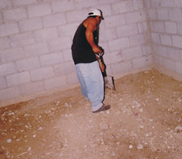
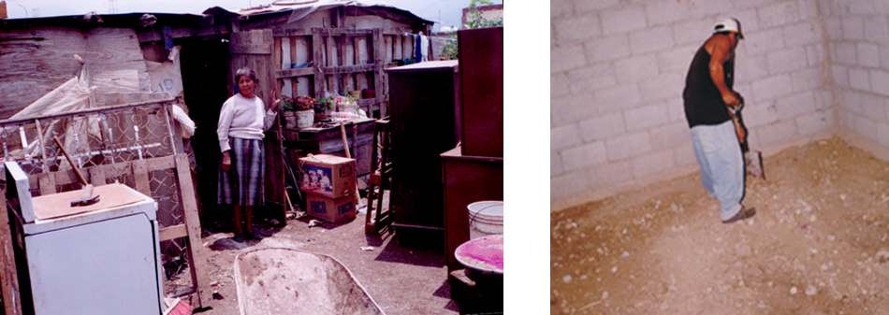
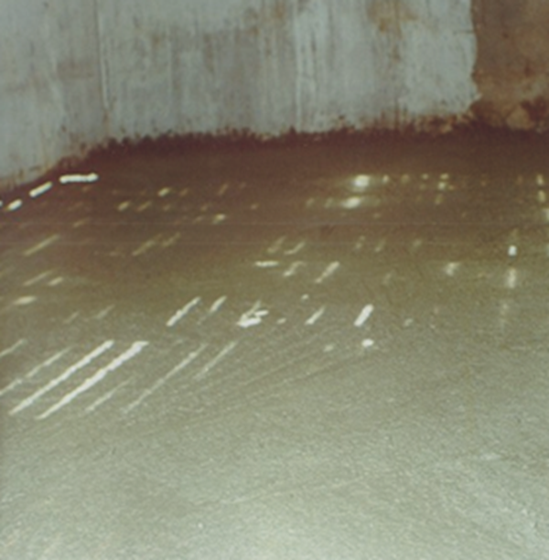
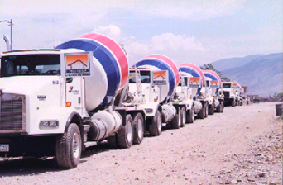
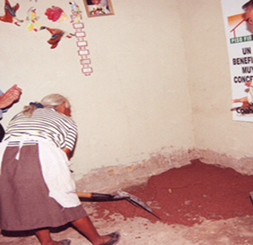
Ejemplo 1*:¿Los Pisos Firmes mejoran la salud infantil?
*Referencias: Hernandez Licona, Gonzalo. “Impacto del (la evaluación del) programa de pisos firmes en la pobreza extrema: México 2008-2012” Presentación del Consejo Nacional de Evaluación de la Politica Social. Septiembre 2014.
Cattaneo et al. “Housing Health and Happiness”, American Economic Journal: Economic Policy, Vol. 1, No. 1, February 2009
Notes:
Decir porque hicimos esta evaluacion – evaluaciones que cambian la vida de la gente

Slide 8
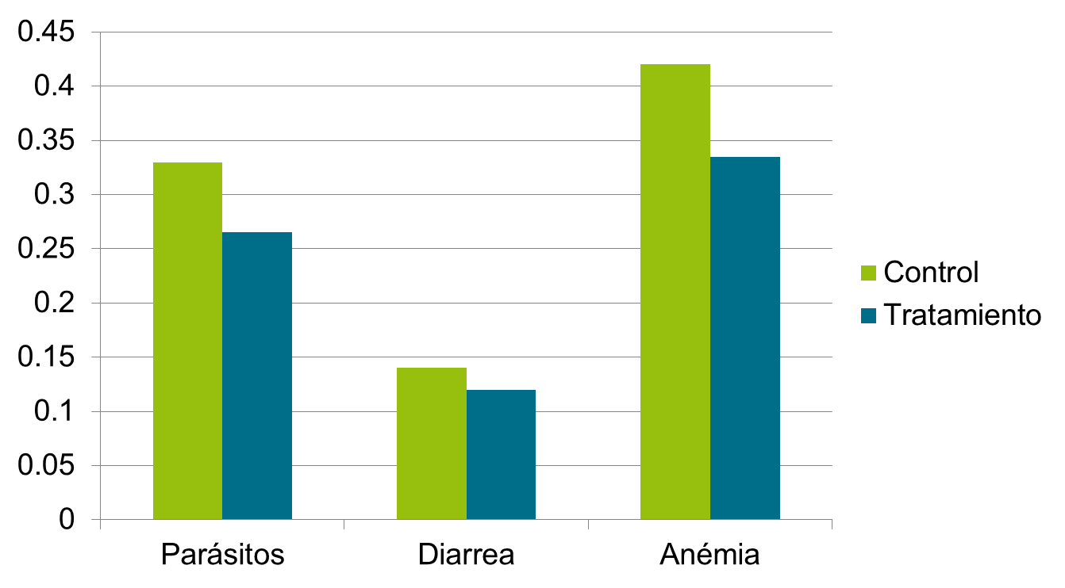
Impactos sobre salud
%
Tratamiento
Parásitos
Diarrea
Anemia

Slide 9
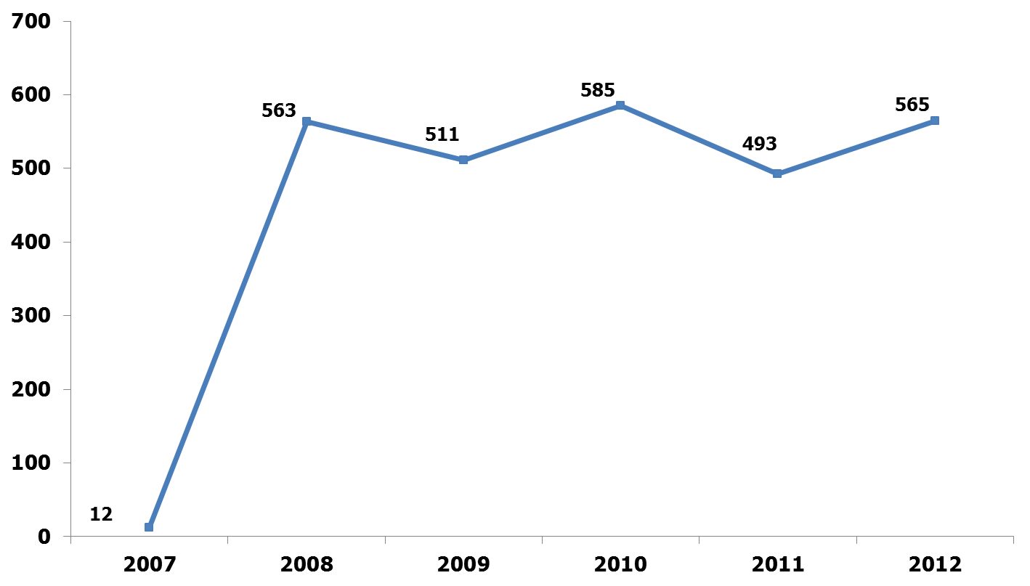
2000
Programa piloto
2005
Evaluación de impacto
2006
Transición de gobierno
2008
Expansión nacional
Pisos Firmes (miles)*
*Fuente: Hernandez Licona, Gonzalo. “Impacto de la evaluación del programa de pisos firmes en la pobreza extrema: México 2008-2012” Presentación del Consejo Nacional de Evaluación de la Politica Social. Septiembre 2014.
Notes:
Add more to timeline

Slide 10
Numero de personas pobres extremas 2012 (millones)
Fuente: Hernandez Licona, Gonzalo “Impacto del (la evaluación del) programa de pisos firmes en la pobreza extrema: México 2008-2012” Consejo Nacional de Evaluación de la Politica Social. Septiembre 2014. Estimaciones con base en información de la Unidad de Microrregiones de SEDESOL. *Simulación.
Fuente: estimaciones del CONEVAL con base en información del MCS-ENIGH 2012.
¹Sin el indicador de combustible para cocinar.

Slide 11
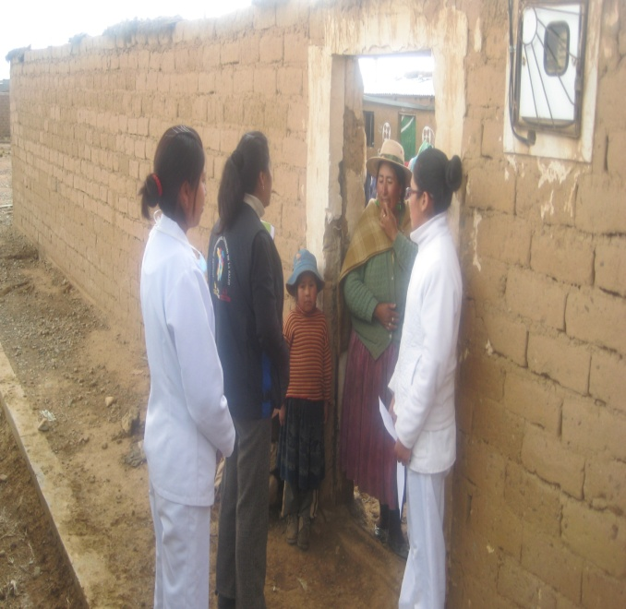
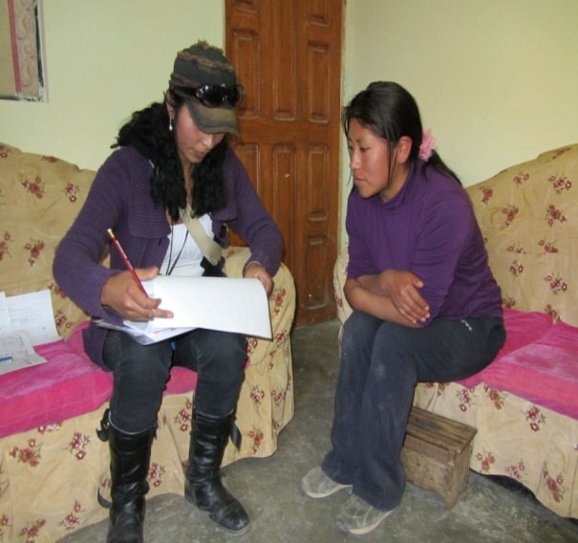
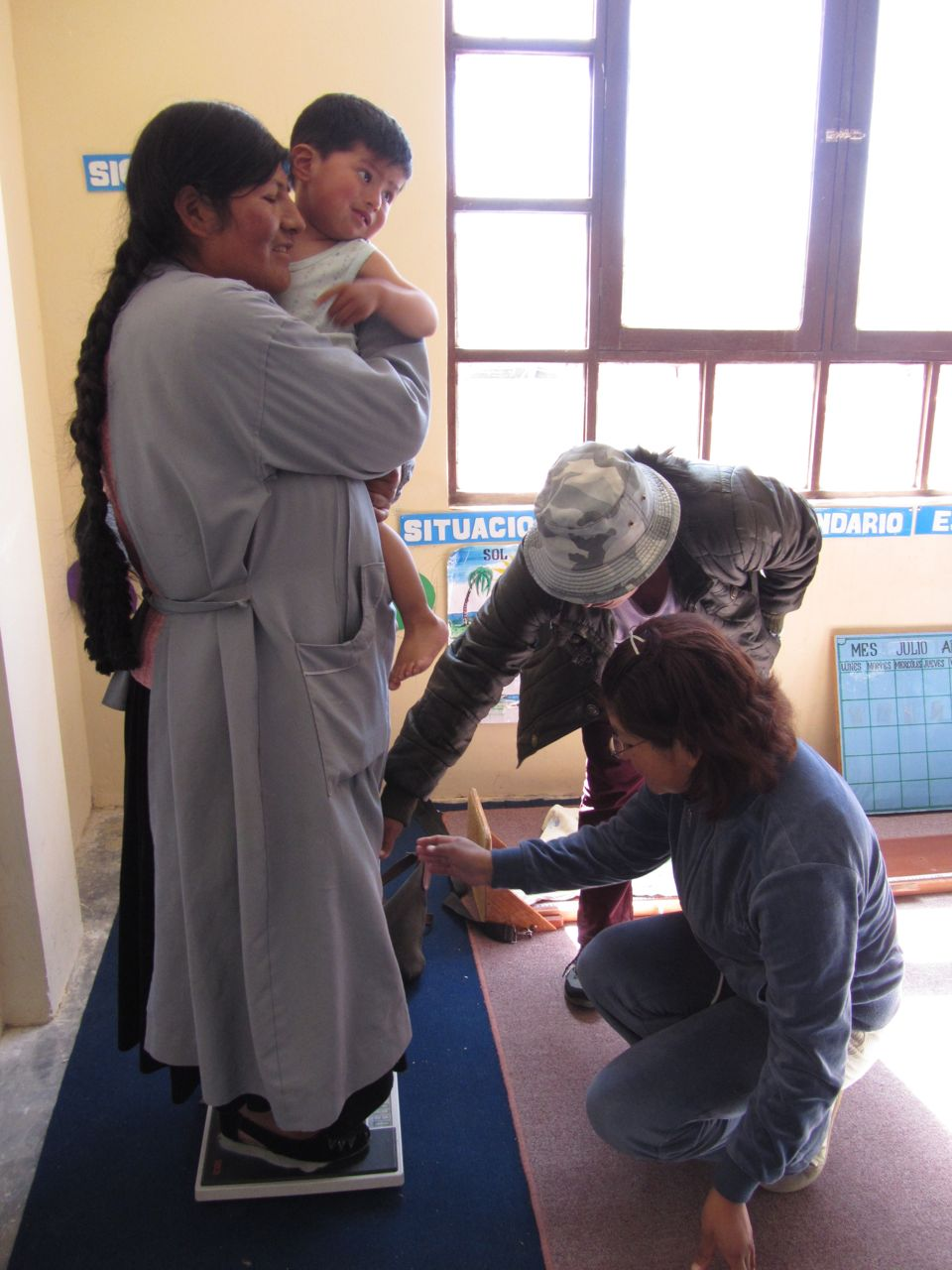
Ejemplo 2: ¿Las campañas de nutrición comunitaria reducen la desnutrición crónica?

Slide 12
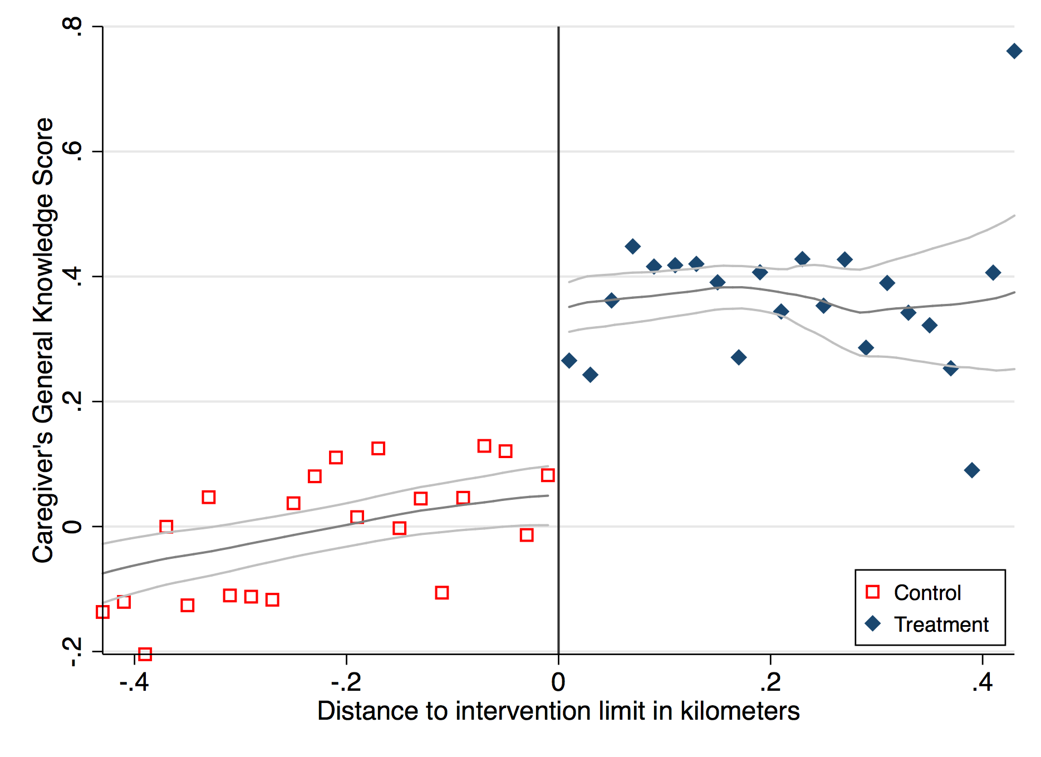
Impacto sobre conocimiento de prácticas de nutrición
Impacto = 0.32σ***
Tratamiento
Control

Slide 13
Impacto sobre adopción de prácticas de nutrición
Impacto = 0.27σ***
Tratamiento
Control

Slide 14
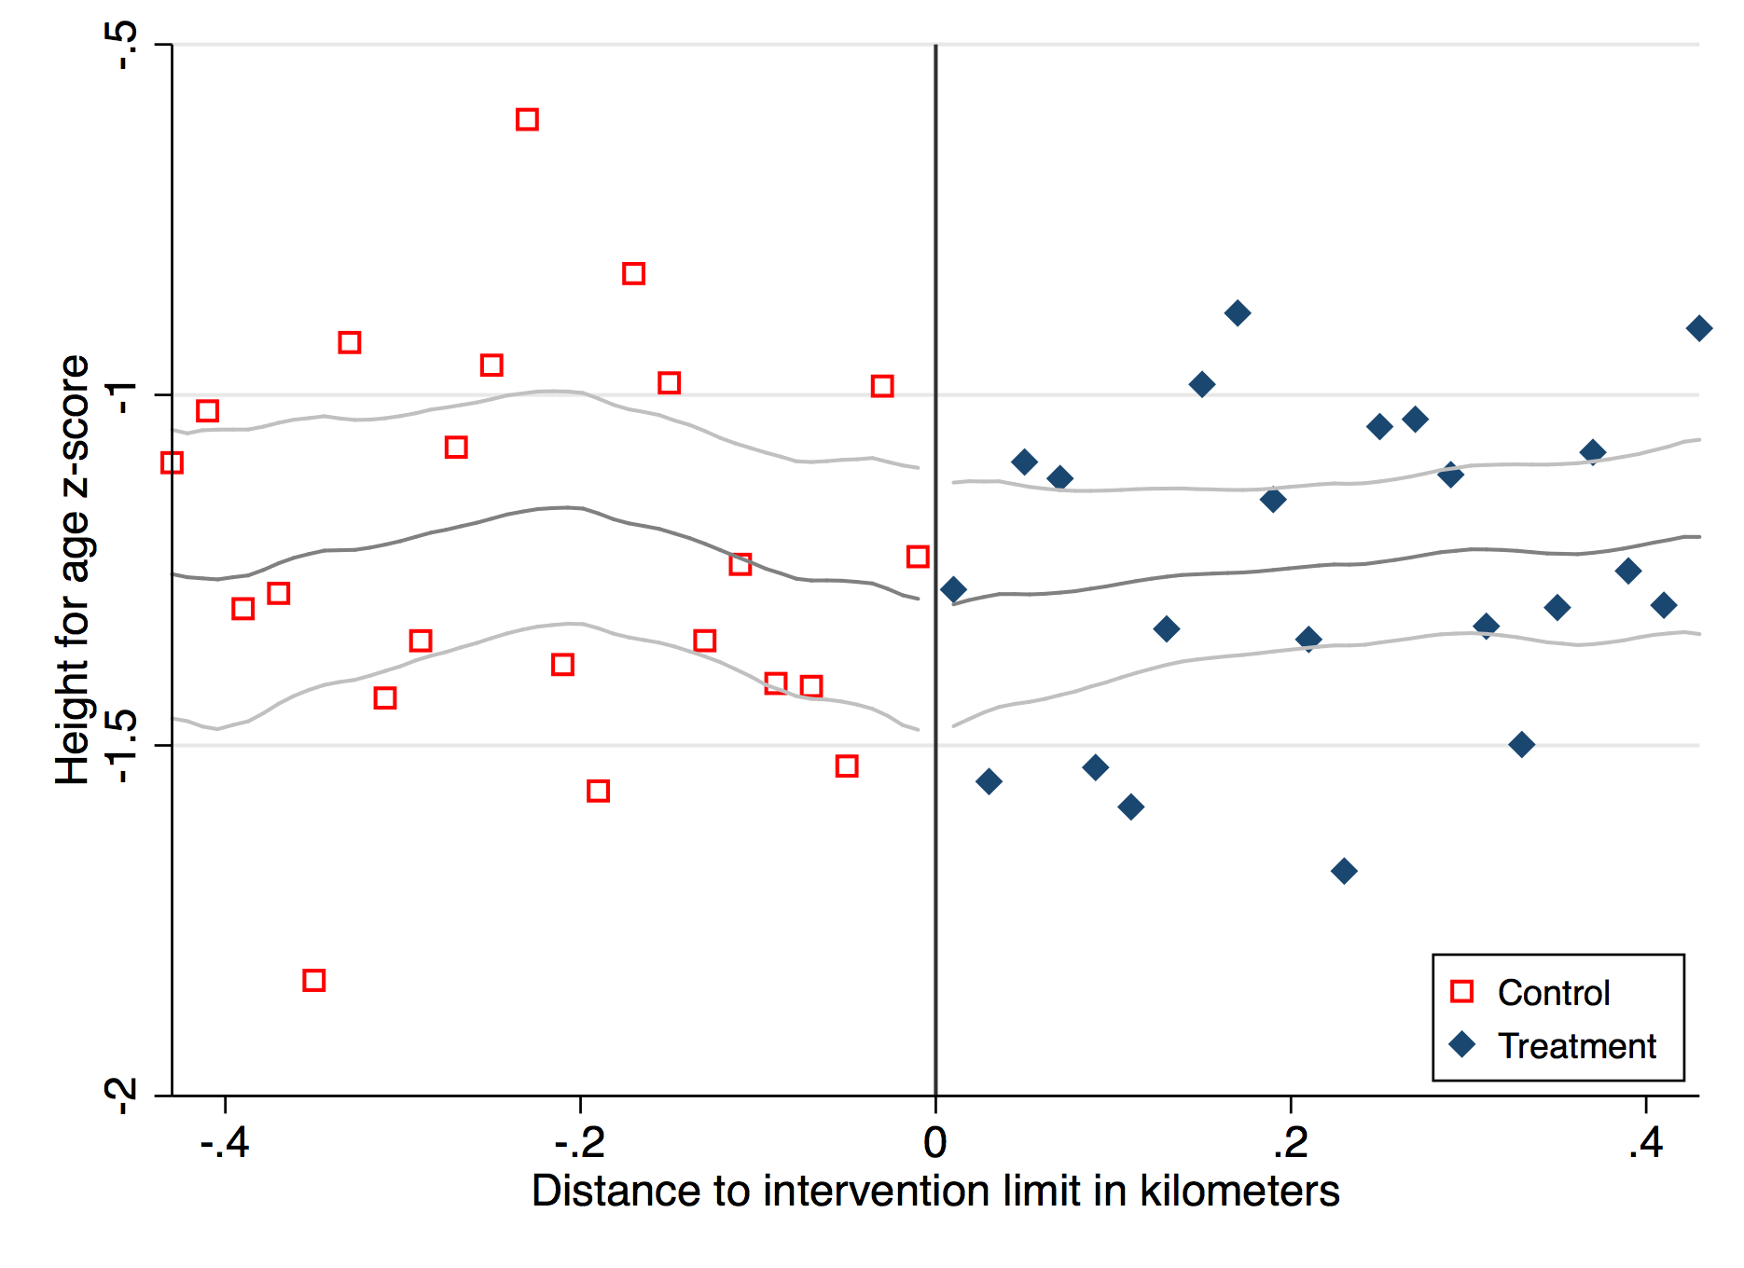
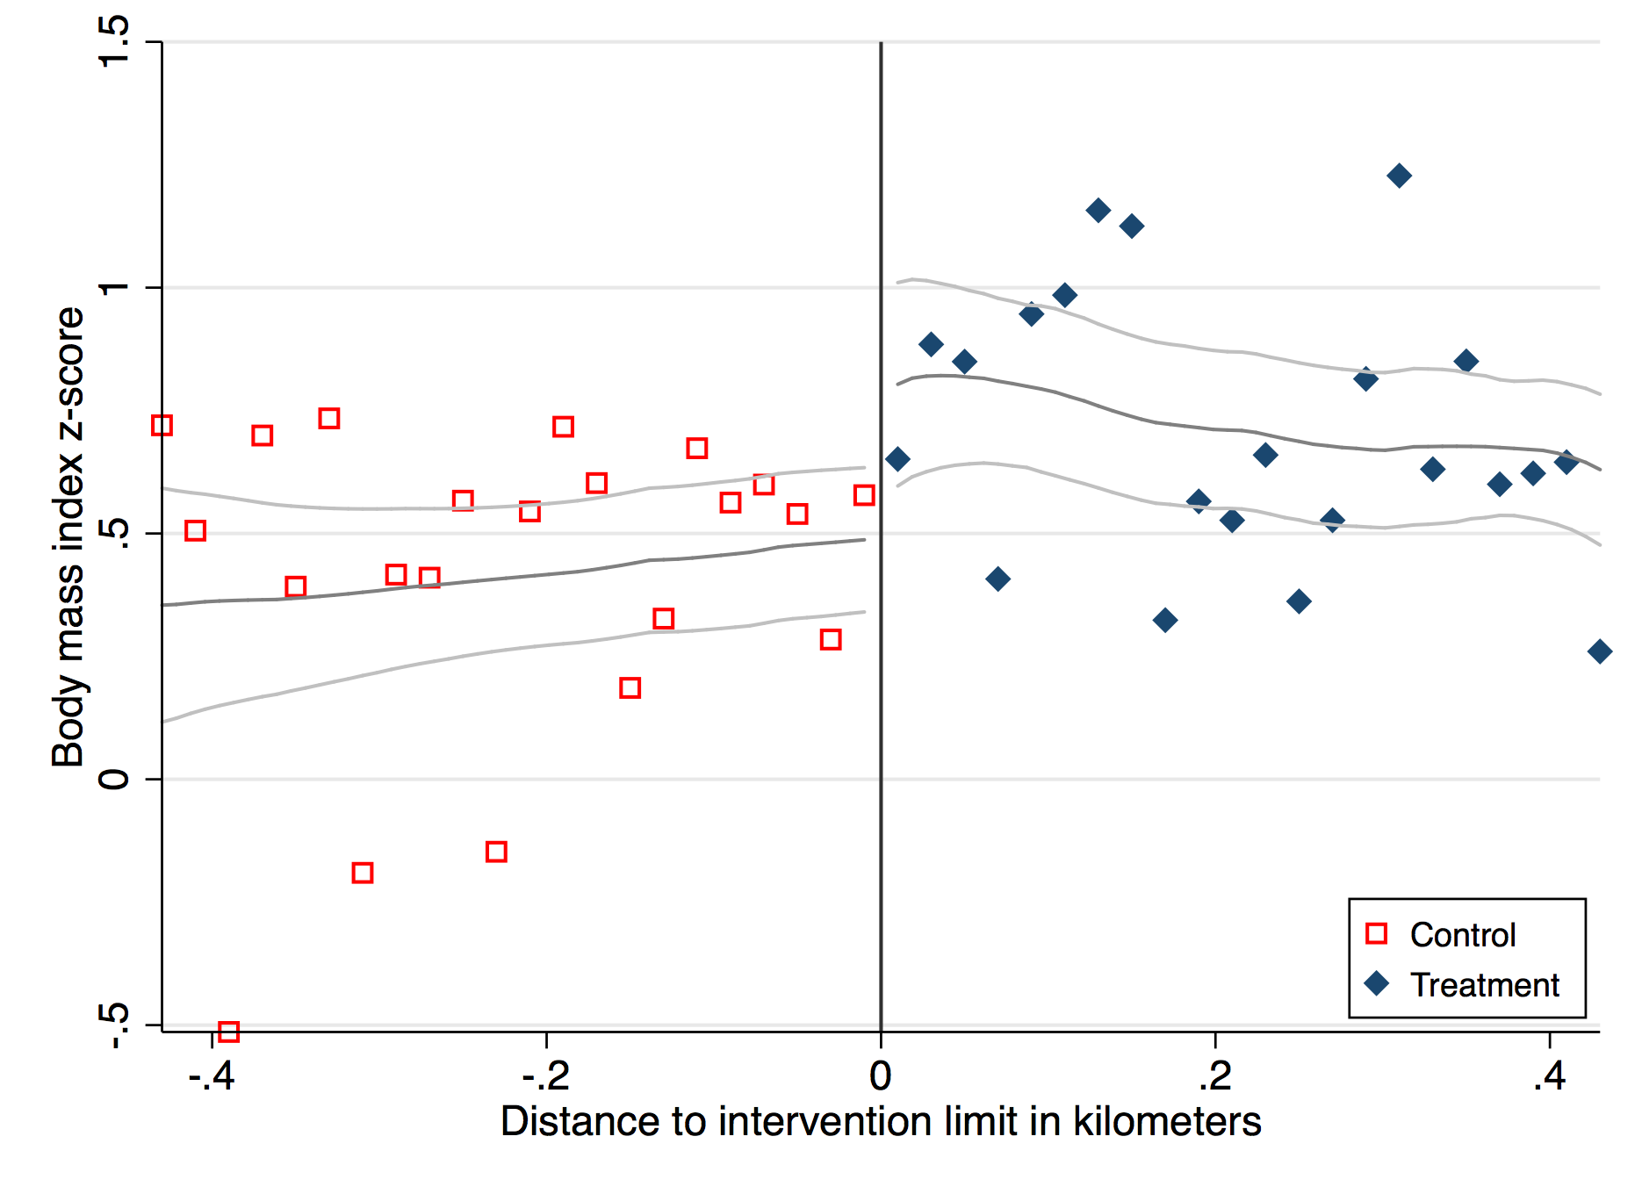
Impacto en Talla y Peso
Puntaje-z Talla-por-Edad
Impacto = -0.1σ
Puntae-z Índice Masa Corporal
Impacto = 0.32σ**

Slide 15
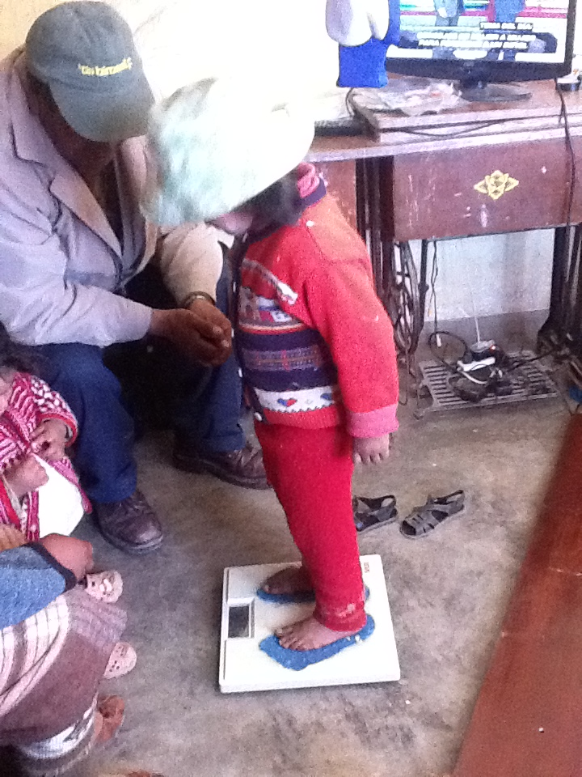
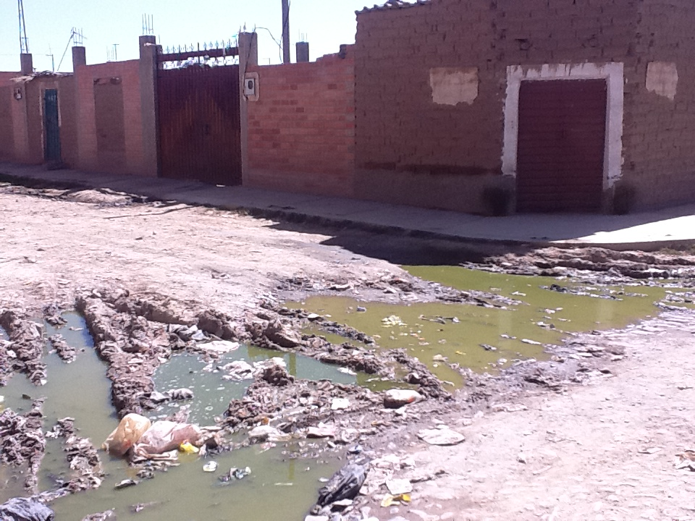
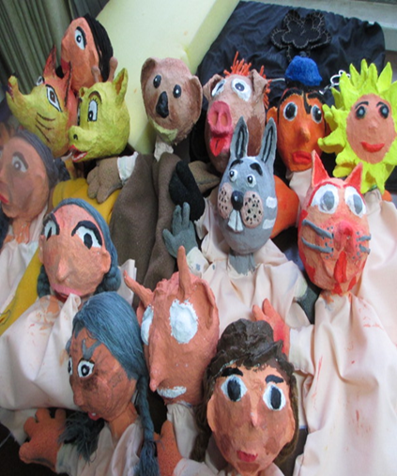
Camino al desarrollo efectivo…….
Evaluación: prueba y aprendizaje
Adopción de
mejoras
Implementación
/
escalamiento

Slide 16
La evidencia solida….
Optimiza la asignación de recursos
Mejora el diseño y la implementación de programas
Incrementa la transparencia y la rendición de cuentas
Favorece la sostenibilidad de programas

Slide 17
2
Como evaluar el impacto…..

Slide 18
Ingredientes de la evaluación de impacto
Pregunta
Método
Datos

Slide 19
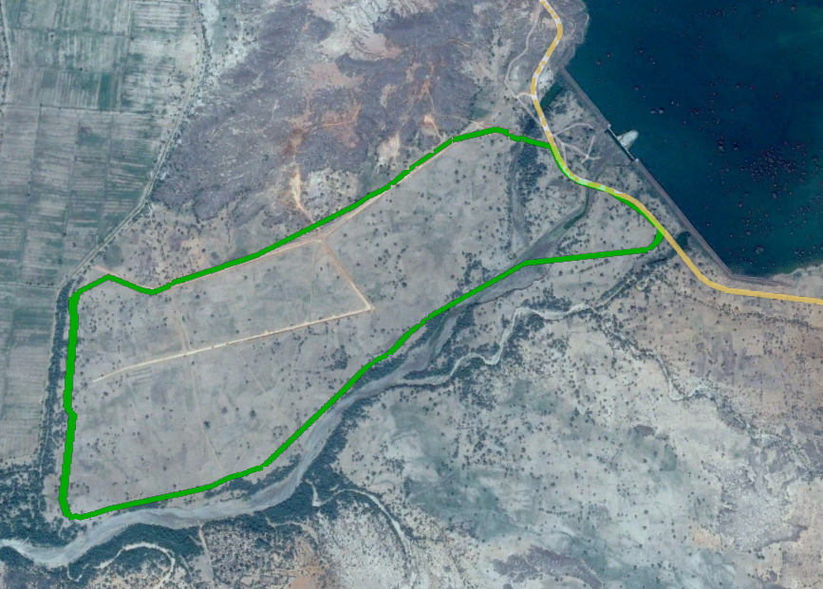
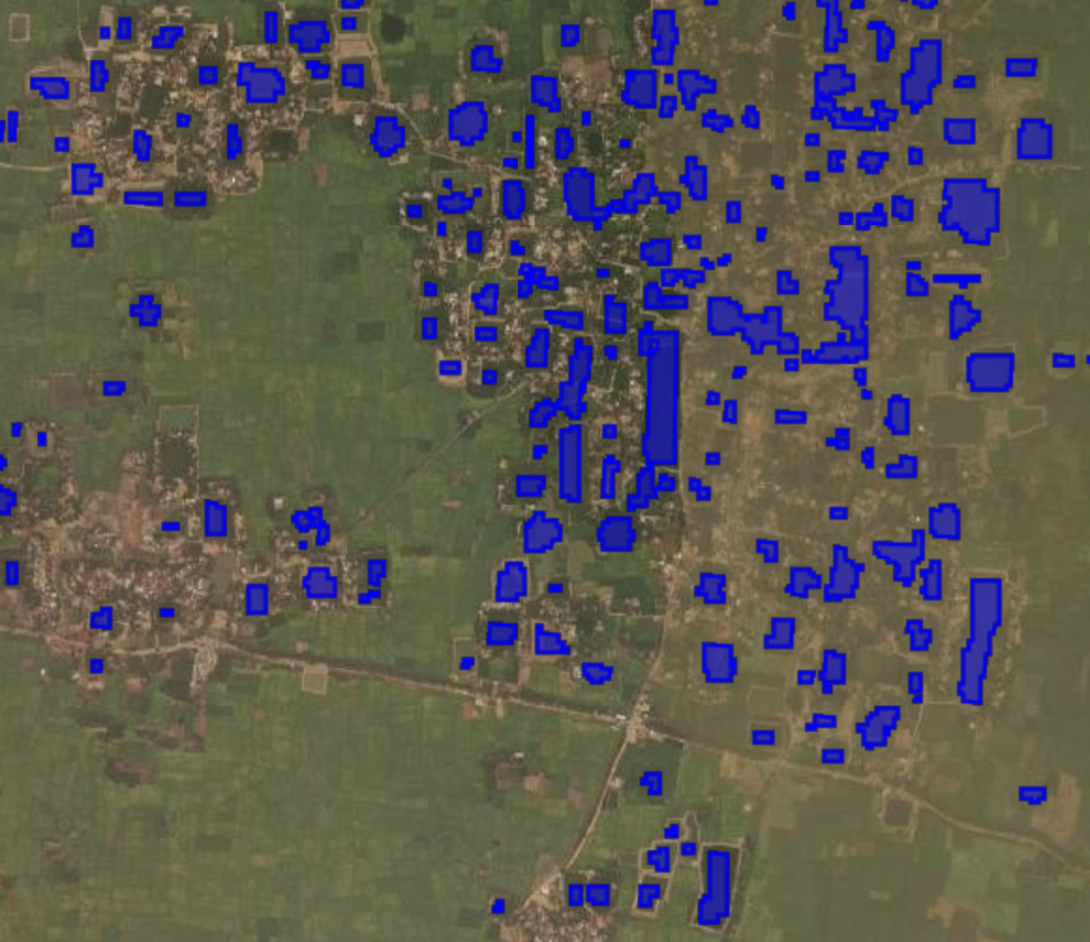
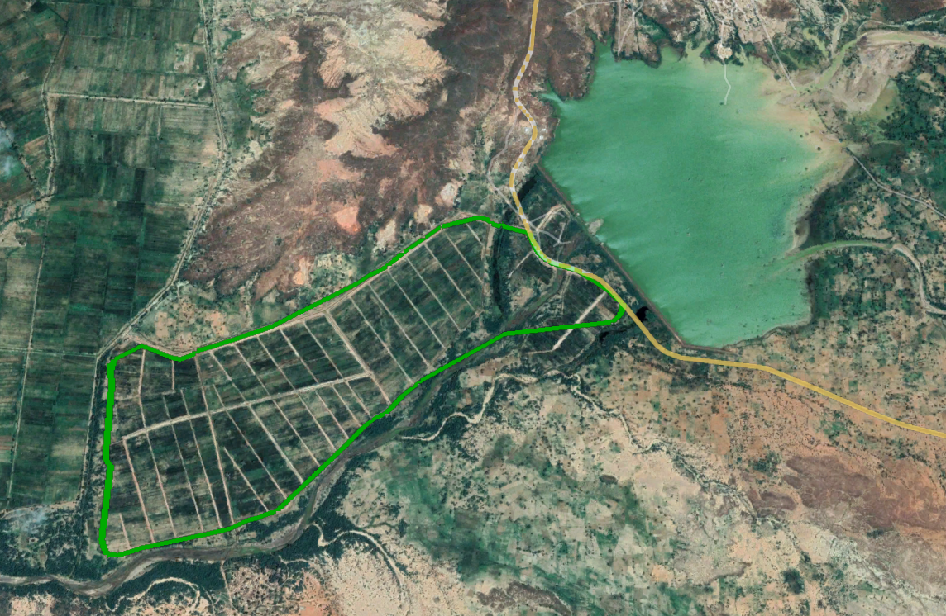
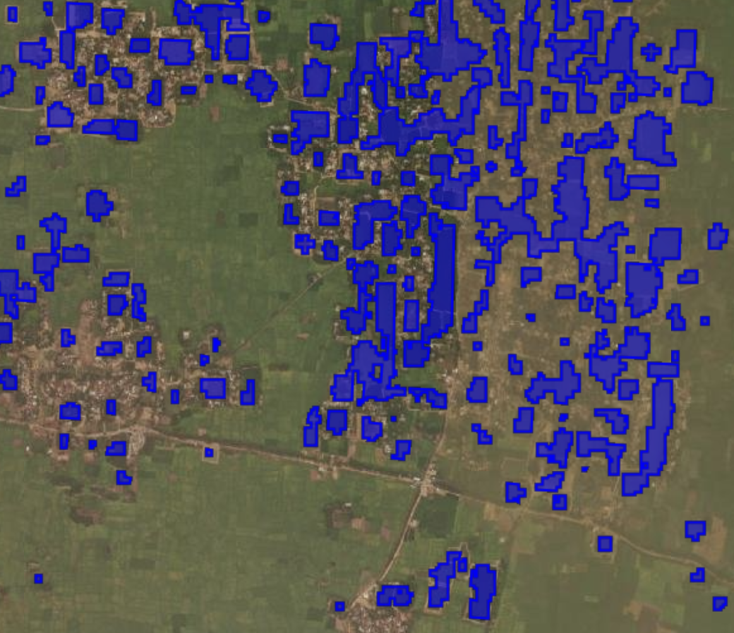
Datos Geoespaciales y Machine Learning
Oct 2016
2019
Oct 2019
2023
Notes:
Indice de verdor. Mencionar diferencias en diferencias.

Slide 20
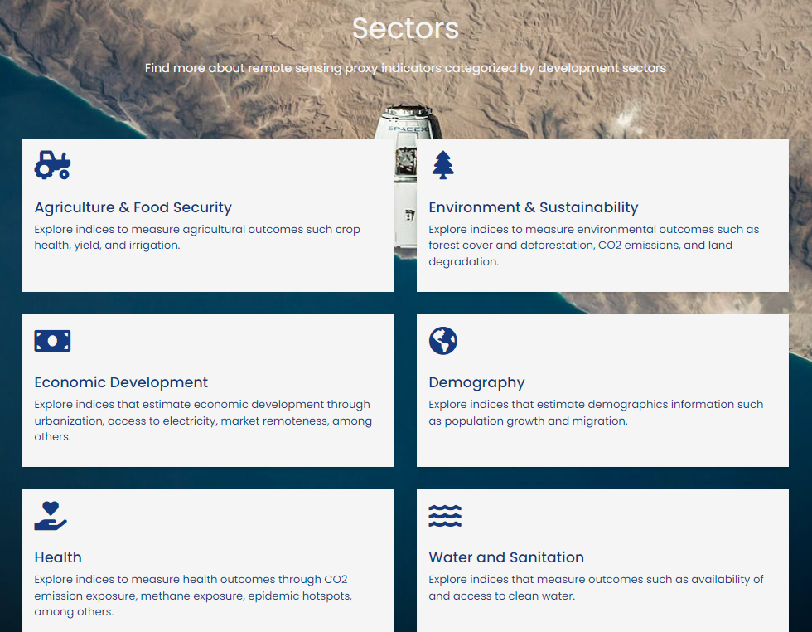
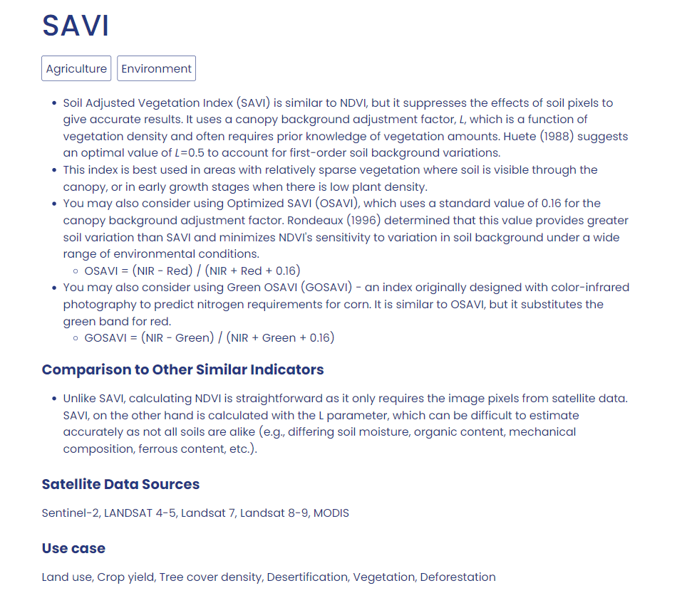
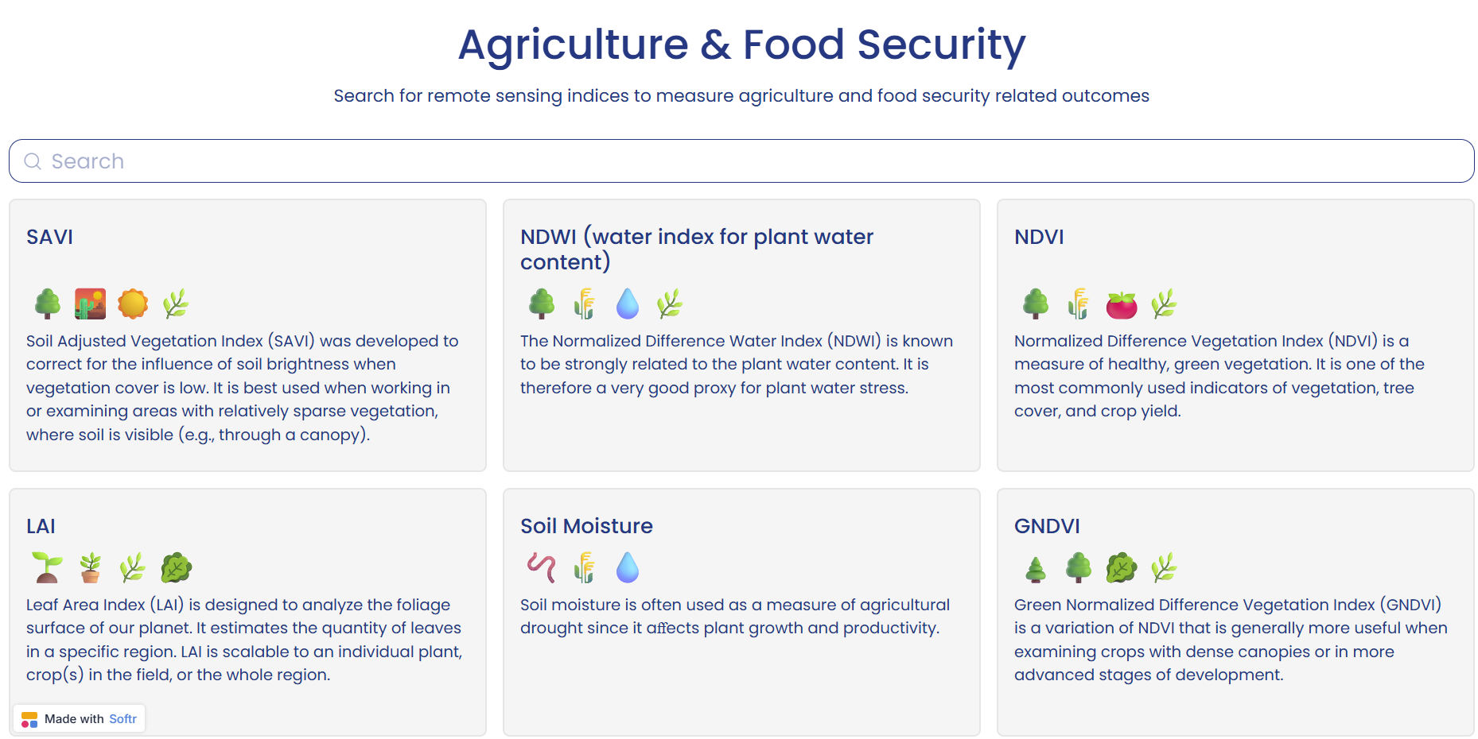
Inventario de datos geoespaciales www.3ieimpact.org
https://www.3ieimpact.org/resources/remote-sensing-inventory

Slide 21
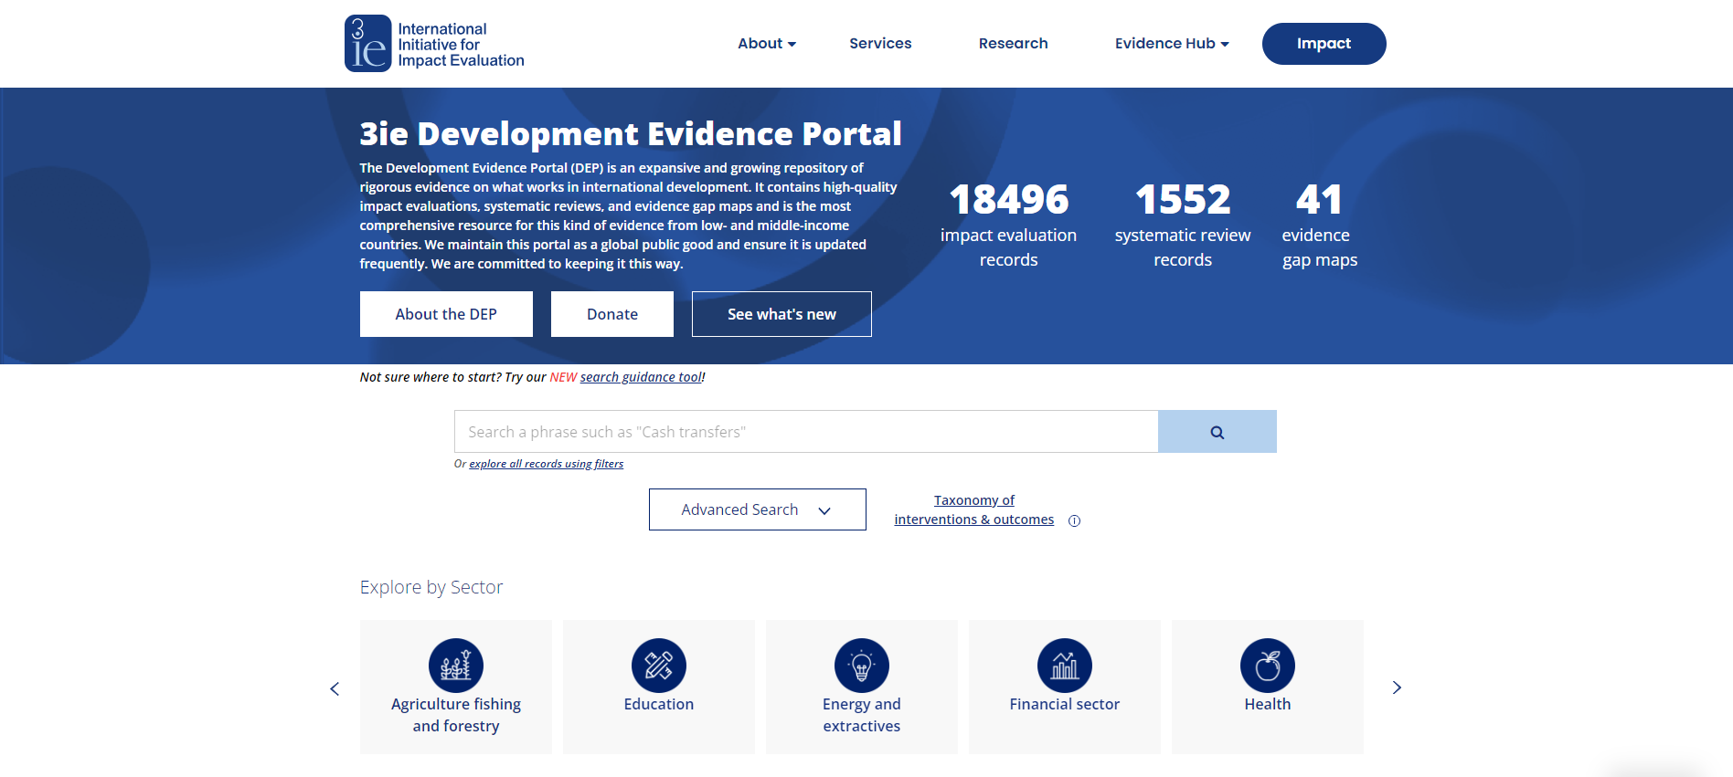
Portal de evidencia (DEP) www.3ieimpact.org
Sector Agropecuario:
3130 Evaluaciones de Impacto
158 Revisiones Sistematicas
10 Mapas de brecha de evidencia
https://developmentevidence.3ieimpact.org

Slide 22
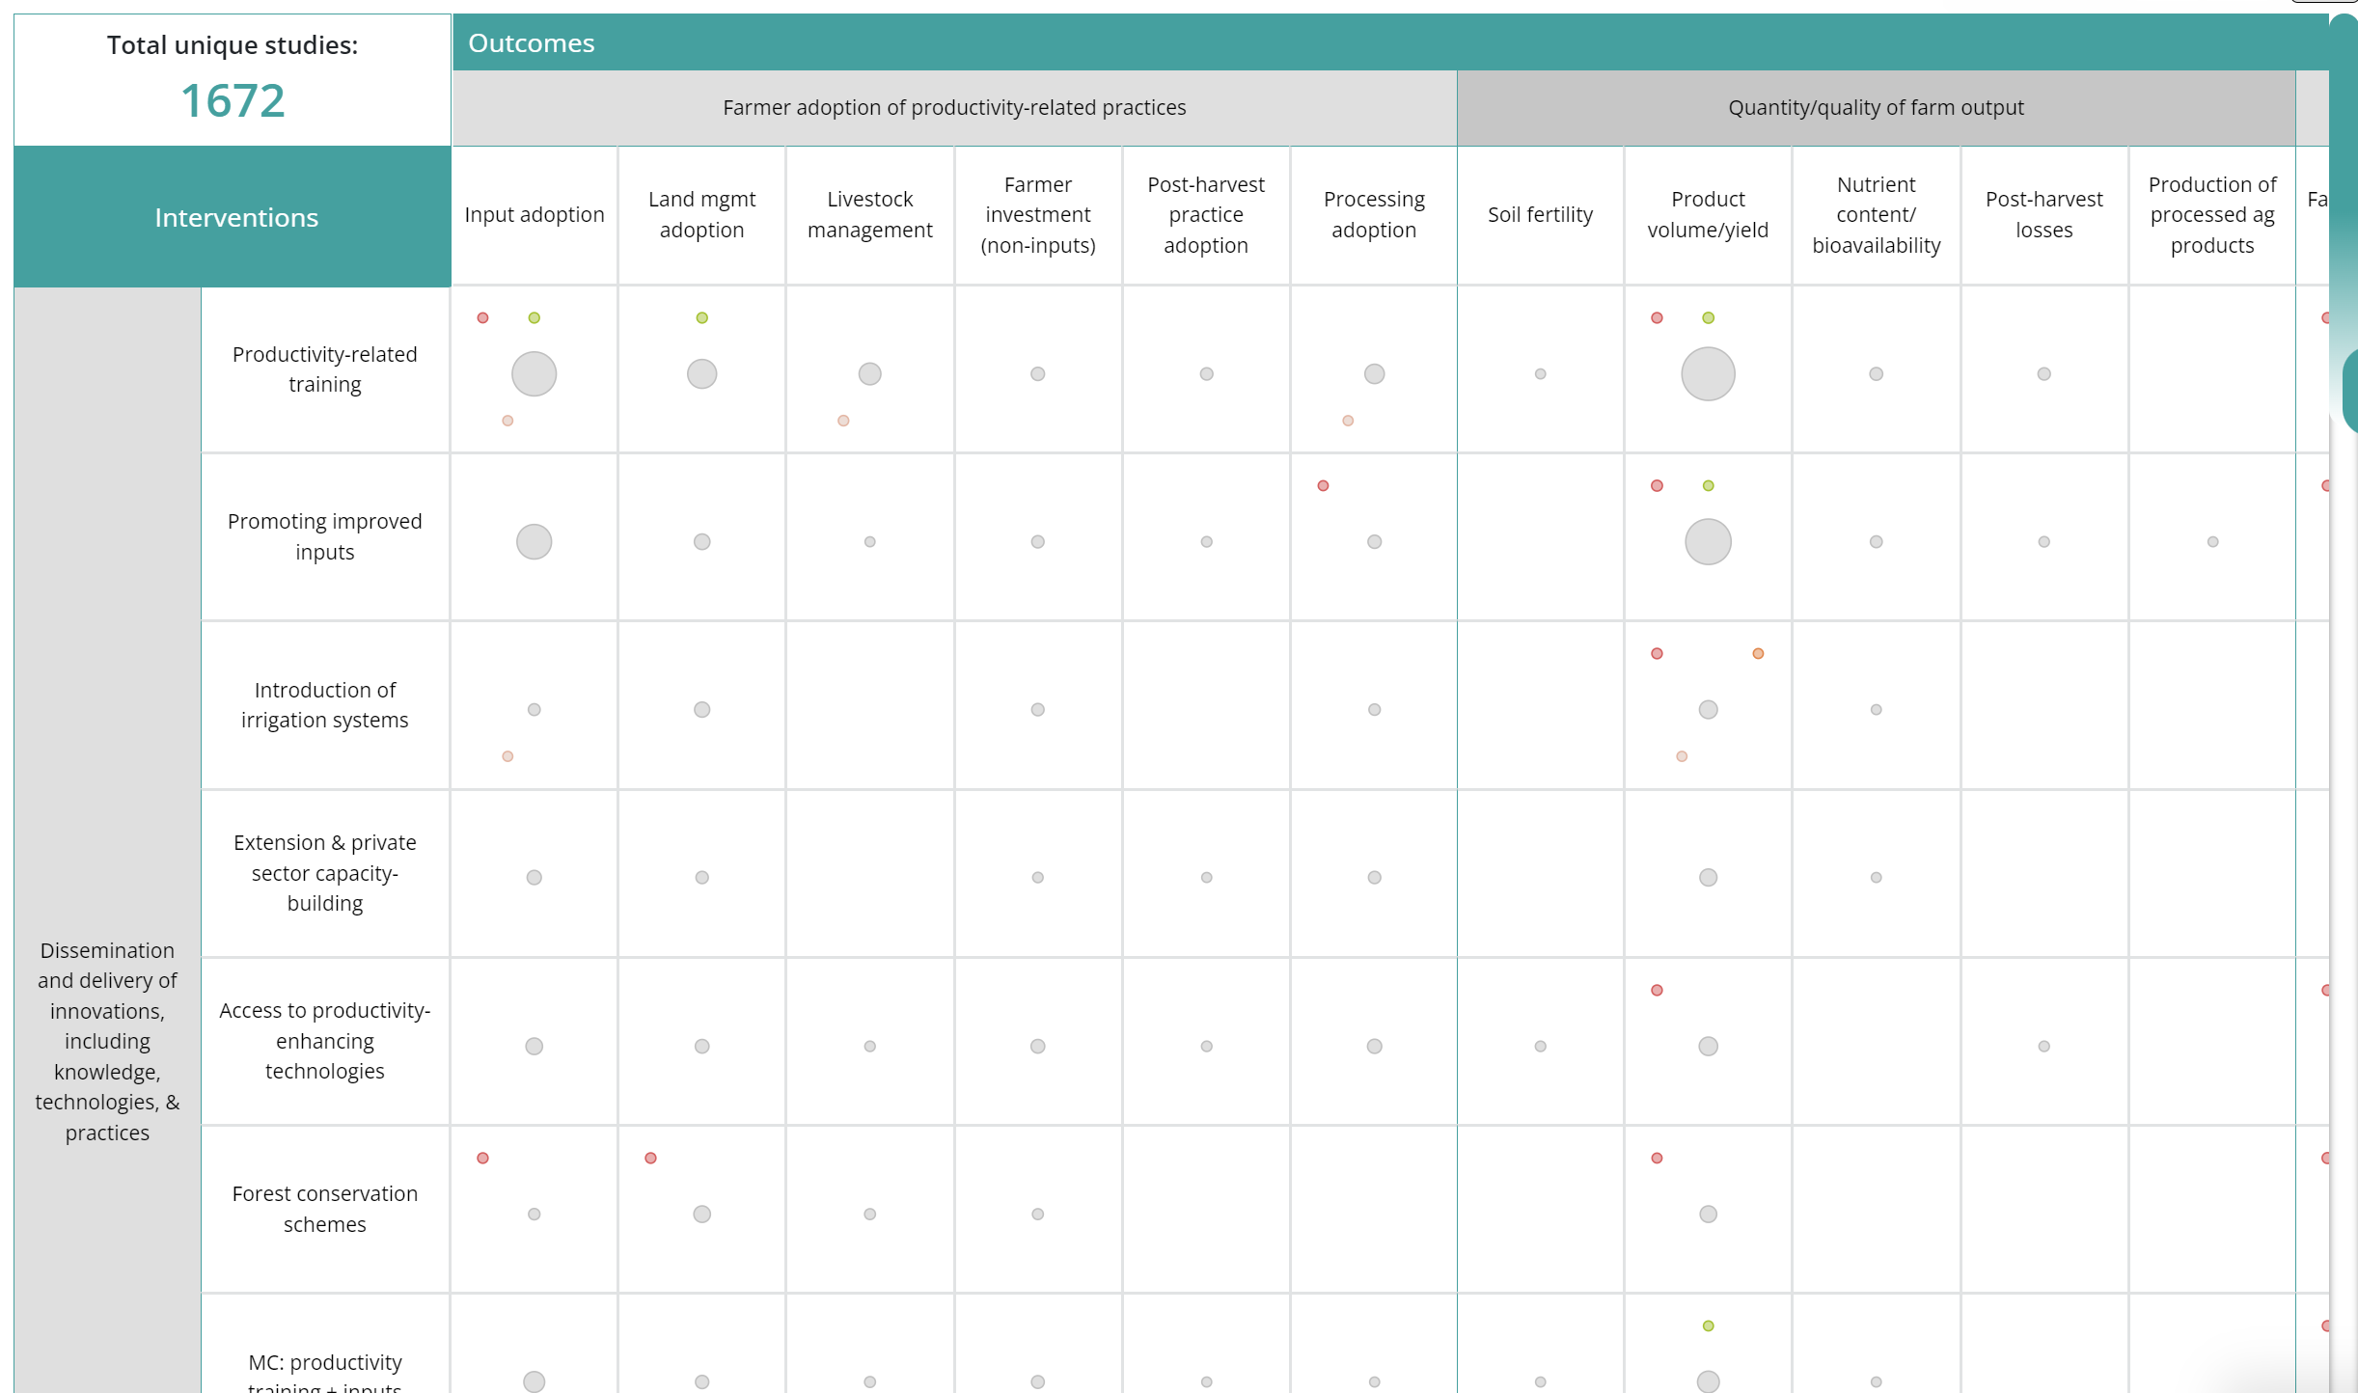
Mapas de brecha de evidencia www.3ieimpact.org
https://developmentevidence.3ieimpact.org

Slide 23
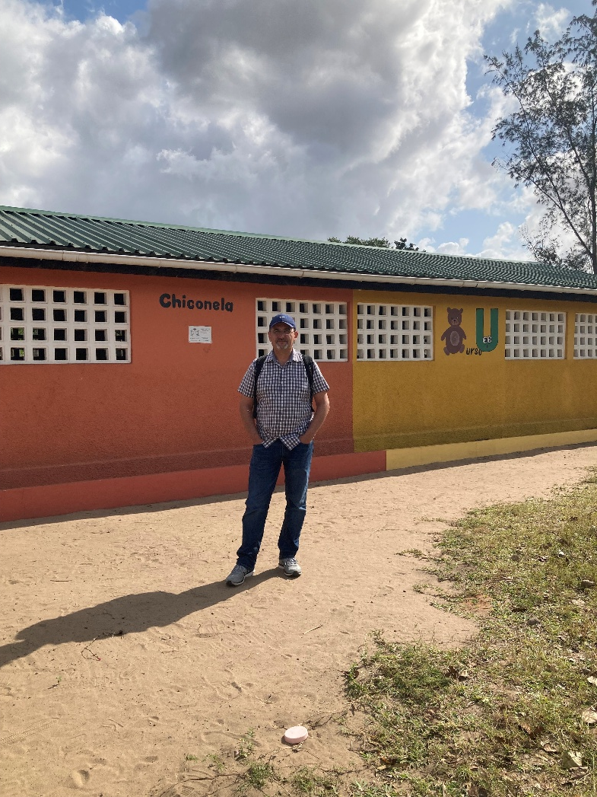
Gracias

